Slide 1
Дополни предложения:
Колебательное движение – это движение ______________________
Свободные колебания происходят под действием ______________________
Вынужденные колебания происходят под действием __________________
_______________________________

Slide 2
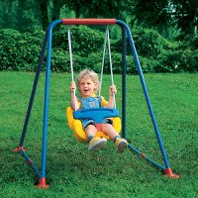
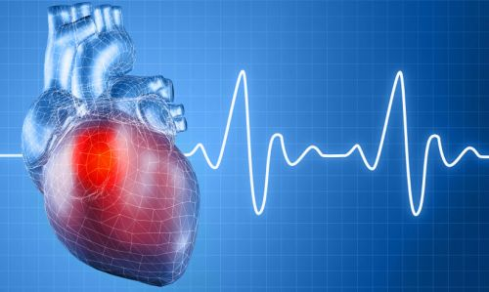
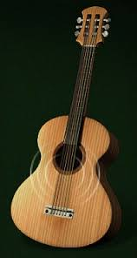
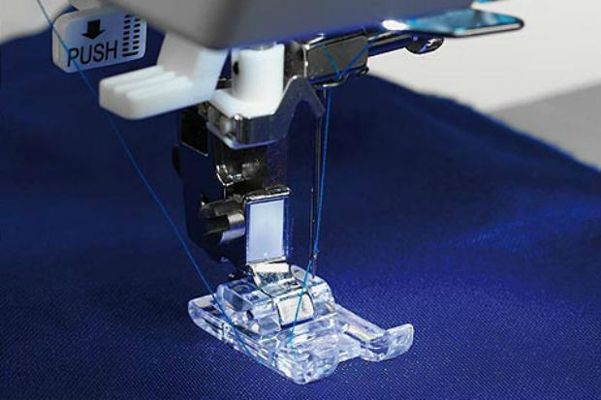
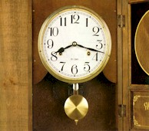
Какие из приведенных систем могут совершать свободные колебания?
3
2
1
5
4

Slide 3
Дополни предложения:
Колебательное движение – это движение повторяющееся через определенные промежутки времени
Свободные колебания происходят под действием внутренних сил системы
Вынужденные колебания происходят под действием внешней периодически действующей силы

Slide 4
Какие из приведенных систем могут совершать свободные колебания? Ответ 1,3,5
3
2
1
5
4

Slide 5
Маятник Фуко

Slide 6
В таблице представлены данные о положении маятника Фуко, колеблющегося вдоль оси OX в различные моменты времени.
Постройте график зависимости координаты маятника от времени.
Каковы амплитуда, период и частота колебаний маятника Фуко?
t,c | 0 | 1 | 2 | 3 | 4 | 5 | 6 | 7 | 8 | 9 | 10 | 11 | 12
X,м | 0 | 3 | 5 | 6 | 5 | 3 | 0 | -3 | -5 | -6 | -5 | -3 | 0

Slide 7
Величины, характеризующие колебательное движение.
9 класс

Slide 8
х,м
t,c | 0 | 1 | 2 | 3 | 4 | 5 | 6 | 7 | 8 | 9 | 10 | 11 | 12
X,м | 0 | 3 | 5 | 6 | 5 | 3 | 0 | -3 | -5 | -6 | -5 | -3 | 0
t,c

Slide 9
Запись колебательного движения

Slide 10
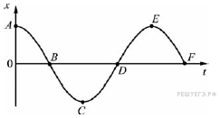
Заполните таблицу
Физическая величина | Обозна-чение | Определение | Формула для расчета | Как определить по графику
Амплитуда
Период
Частота

Slide 11
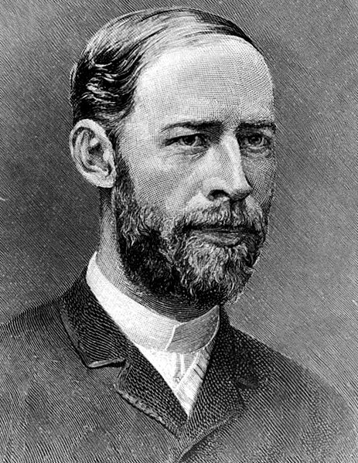
Генрих Герц (1857-1894)

Slide 12
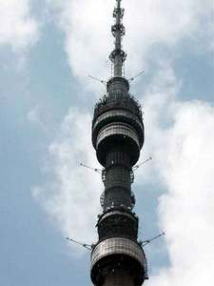
Любопытный факт
Амплитуда колебаний вершины Останкинской башни в Москве (высота 540 м) при сильном ветре около 2,5 м.

Slide 13
t,c | 0 | 1 | 2 | 3 | 4 | 5 | 6 | 7 | 8 | 9 | 10 | 11 | 12
X,м | 0 | 3 | 5 | 6 | 5 | 3 | 0 | -3 | -5 | -6 | -5 | -3 | 0
Можете ли вы теперь определить амплитуду, период и частоту колебаний маятника Фуко?

Slide 14
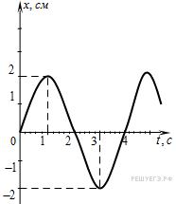
Задача 1
На рисунке представлен график смещения x тела от положения равновесия с течением времени t при гармонических колебаниях.
Чему равны амплитуда колебаний и период T колебаний?
1) х=2 см, Т=1 с
2) х=2 см, Т=2 с
3) х=2 см, Т=4 с
4) х=4 см, Т=4 с

Slide 15
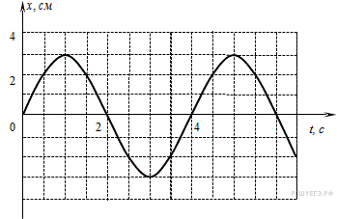
Задача 2
На рисунке дан график зависимости координаты материальной точки от времени.
Частота колебаний равна:
1) 0,12 Гц 2) 0,25 Гц 3) 0,5 Гц 4) 0,4 Гц

Slide 16
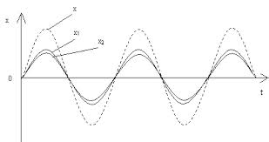
Задача 3
Сравните амплитуды, периоды и частоты колебаний, приведенных на графике

Slide 17
Задача 4
Х,м
Х,м
t,с
t,с
Сравните амплитуды, периоды и частоты колебаний, приведенных на графиках

Slide 18
Задачи 5,6
При измерении пульса человека было зафиксировано 75 пульсаций крови за 1 мин. Определите период сокращений сердечной мышцы.
Частота колебаний крыльев вороны в полете равна в среднем 3 Гц. Сколько взмахов крыльями сделает ворона, пролетев путь 650 м со скоростью 13 м/с?

Slide 19
Проверь себя
Правильные ответы
1 вариант –
2 вариант -

Slide 20
Считаем плюсики!!!
Количество плюсиков | Итог урока
22 и больше | Ты отлично поработал на уроке и разобрался в теме!
18-21 | Молодец! Хорошо усвоил материал!
14-17 | Неплохо, но дома почитай § 26
Менее 14 | Проснись!!! Пора начинать учиться!

Slide 21
Колебания маятников разной длины

